Slide 1



第14章 线性动态电路的
复频域分析
14.1
拉普拉斯变换的定义
14.6
网络函数的定义
14.2
拉普拉斯变换的基本性质
14.7
网络函数的极点和零点
14.3
拉普拉斯反变换的部分分式展开
14.8
极点、零点与冲激响应
14.4
运算电路
14.9
极点、零点与频率响应
14.5
用拉普拉斯变换法分析线性电路
本章重点
首 页

Slide 2
重点
(1) 拉普拉斯变换的基本原理和性质
(2) 掌握用拉普拉斯变换分析线性电
路的方法和步骤
(3) 网络函数的概念
(4) 网络函数的极点和零点
返 回

Slide 3
14.1 拉普拉斯变换的定义
1. 拉氏变换法
拉氏变换法是一种数学积分变换，其核心是把时间函数f(t)与复变函数F(s)联系起来，把时域问题通过数学变换为复频域问题，把时域的高阶微分方程变换为频域的代数方程以便求解。应用拉氏变换进行电路分析称为电路的复频域分析法，又称运算法。
返 回
上 页
下 页

Slide 4

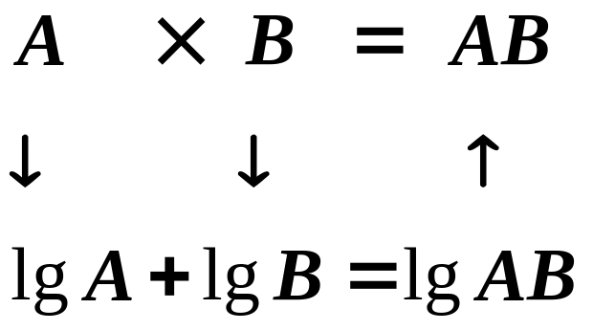
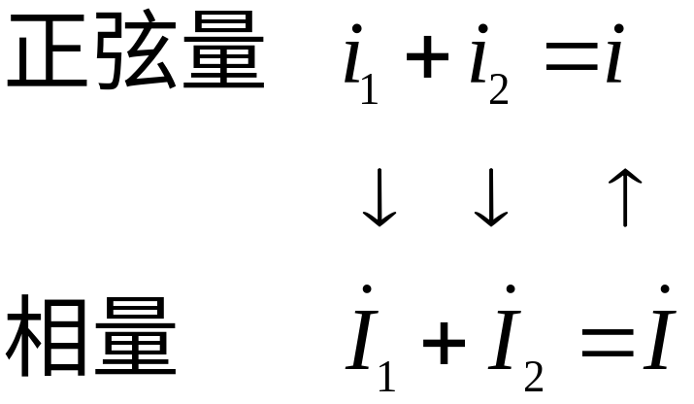
例
一些常用的变换
乘法运算变换为加法运算
对数变换
相量法
时域的正弦运算变换为复数运算
拉氏变换
对应
f(t)(时域原函数)
F(s)(频域象函数)
返 回
上 页
下 页

Slide 5
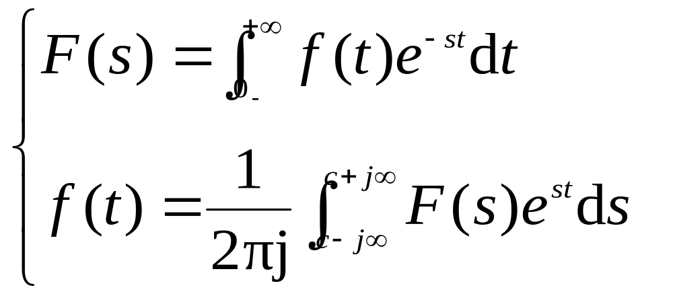
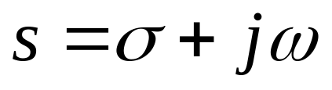
2. 拉氏变换的定义
定义 [ 0 , ∞)区间函数 f(t)的拉普拉斯变换式：
正变换
反变换
s 复频率
返 回
上 页
下 页

Slide 6

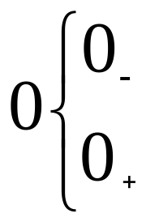
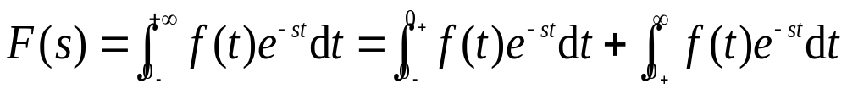
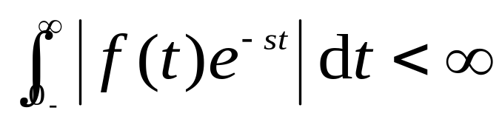
注意
积分域
积分下限从0 ₋ 开始，称为0 ₋ 拉氏变换 。
积分下限从0 ₊ 开始，称为0 ₊ 拉氏变换 。
今后讨论的均为0 ₋ 拉氏变换。
象函数F(s) 存在的条件：
[0₋ ,0＋]区间
f(t) =δ(t)时此项 ≠ 0
返 回
上 页
下 页

Slide 7
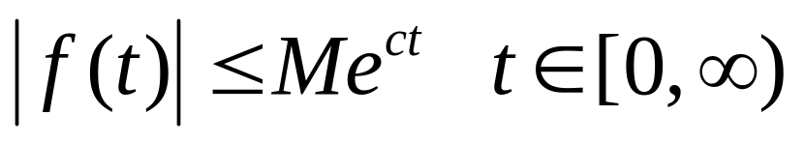
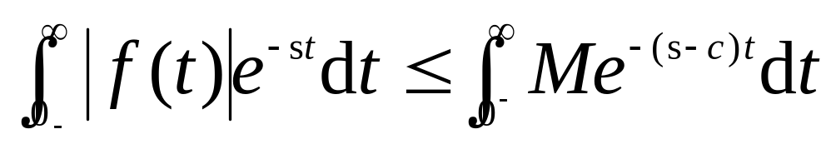
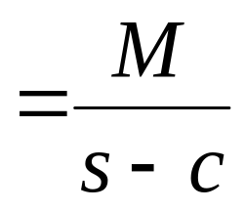
如果存在有限常数M和 c 使函数 f(t) 满足：
则f(t)的拉氏变换式F(s)总存在，因为总可以找到一个合适的s 值使上式积分为有限值。
象函数F(s) 用大写字母表示,如I(s)，U(s)
原函数f(t) 用小写字母表示，如 i(t), u(t)
返 回
上 页
下 页

Slide 8
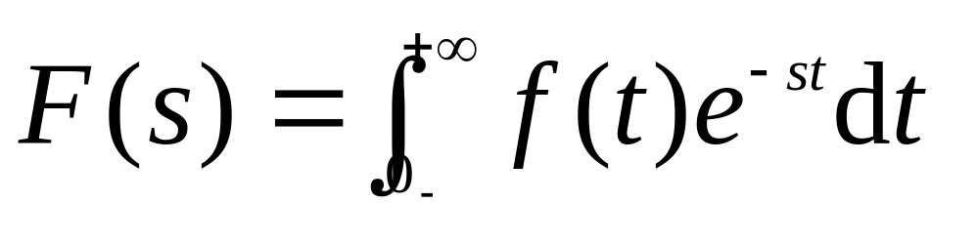
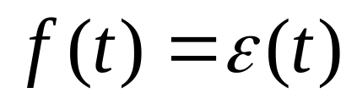
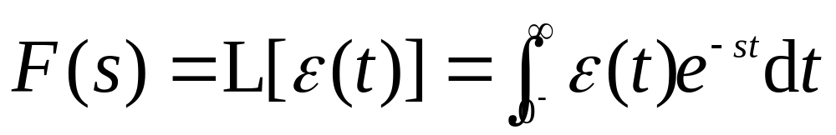
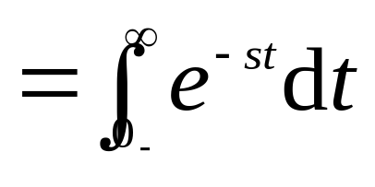
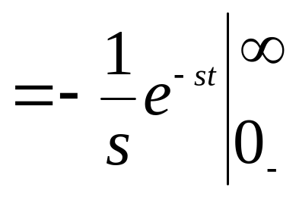
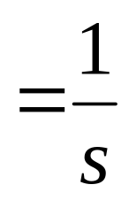
3.典型函数的拉氏变换
(1)单位阶跃函数的象函数
返 回
上 页
下 页

Slide 9
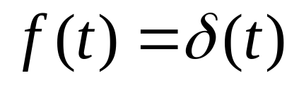
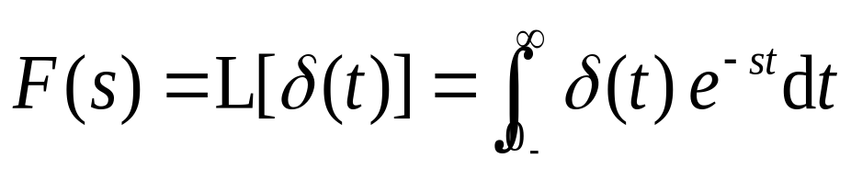
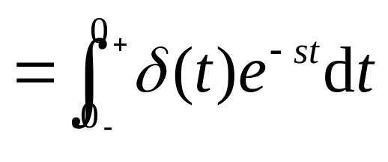
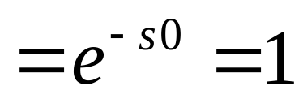
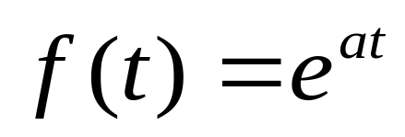
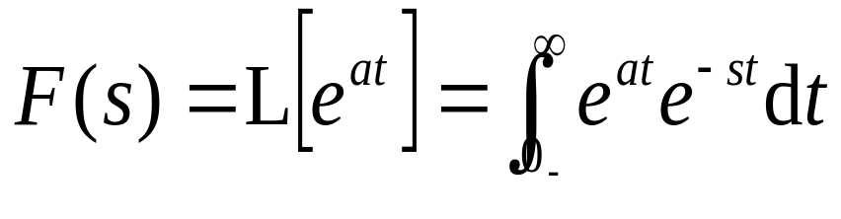
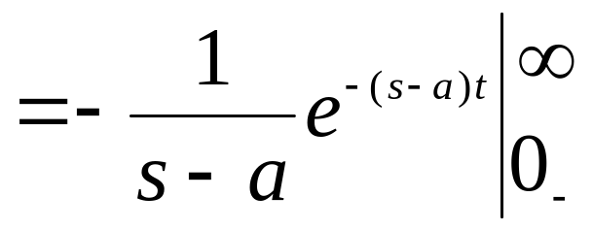
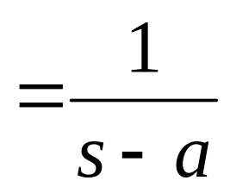
(2)单位冲激函数的象函数
(3)指数函数的象函数
返 回
上 页
下 页

Slide 10
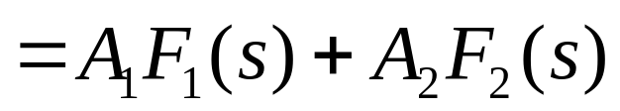
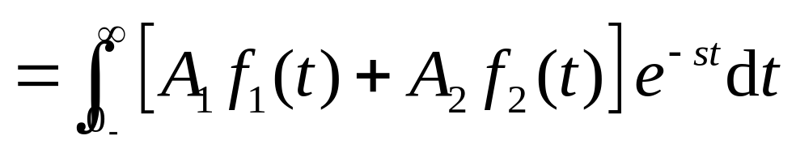
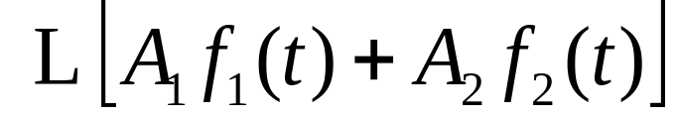
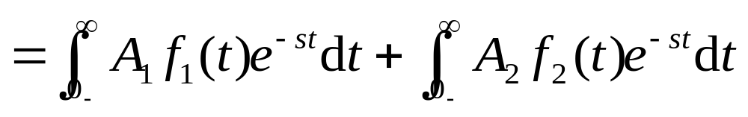

14.2 拉普拉斯变换的基本性质
1.线性性质
证
返 回
上 页
下 页

Slide 11

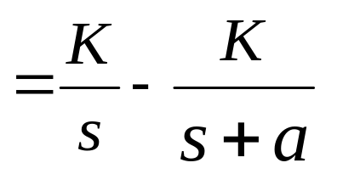
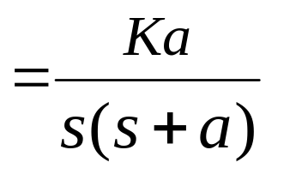
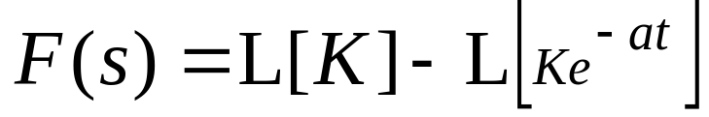

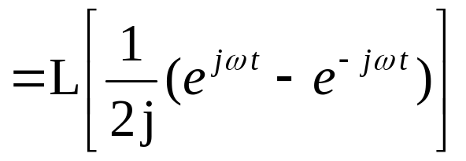
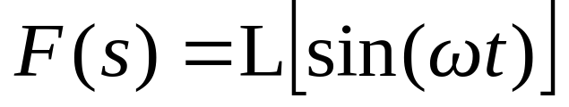
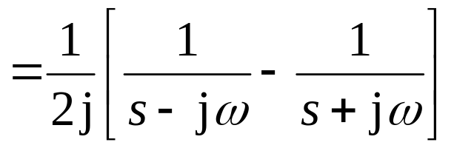
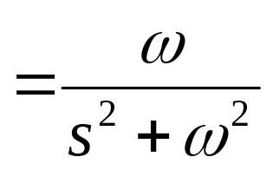
根据拉氏变换的线性性质，求函数与常数相乘及几个函数相加减的象函数时，可以先求各函数的象函数再进行相乘及加减计算。
结论
例1
解
例2
解
返 回
上 页
下 页

Slide 12

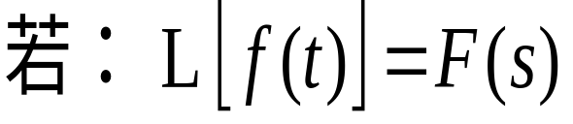
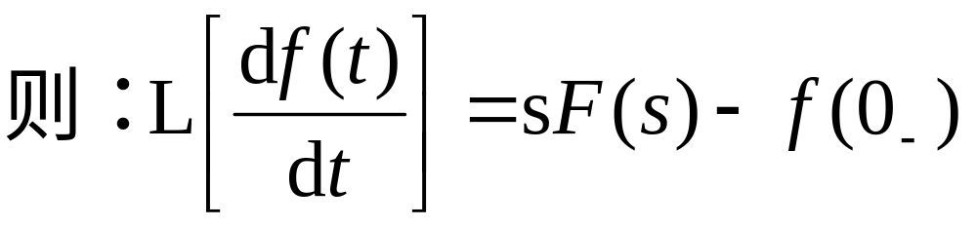
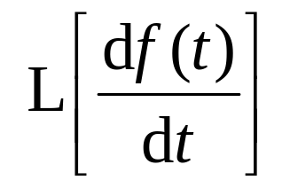
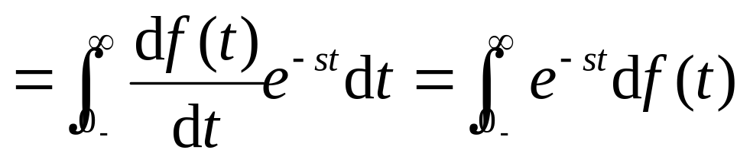
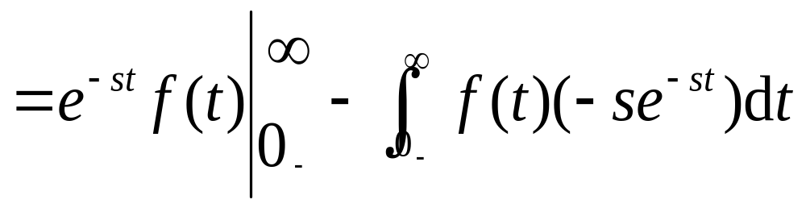
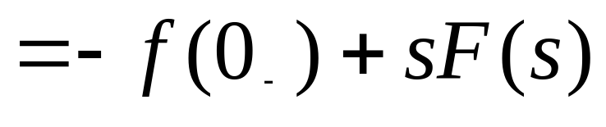
2. 微分性质
证
0
若σ足够大
返 回
上 页
下 页

Slide 13
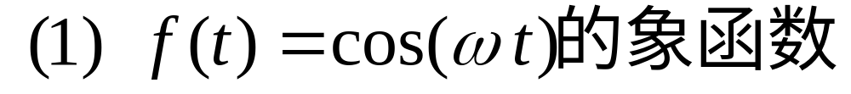
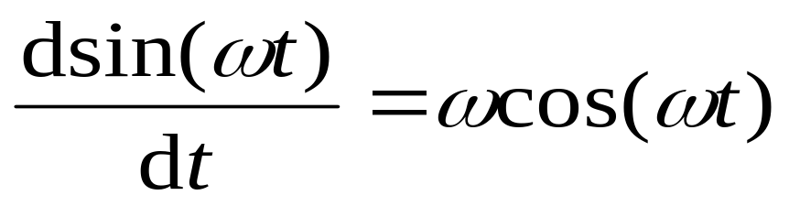
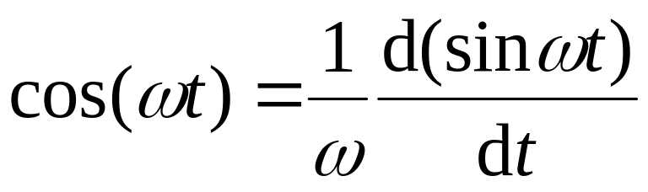
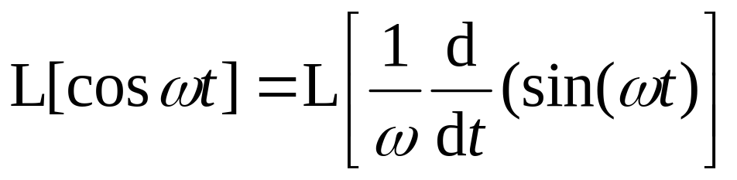
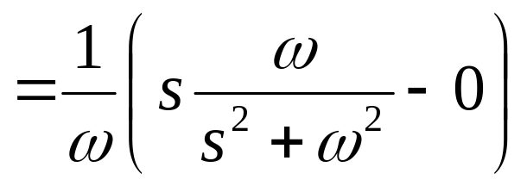
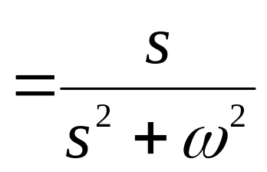
例
利用导数性质求下列函数的象函数
解
返 回
上 页
下 页

Slide 14
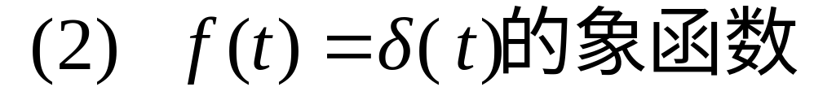
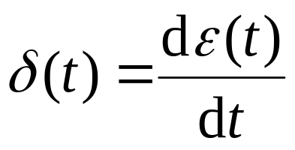
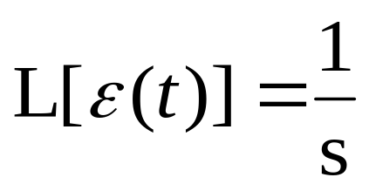







解
推广：
返 回
上 页
下 页

Slide 15






3.积分性质
证
应用微分性质
0
返 回
上 页
下 页

Slide 16






例
解
返 回
上 页
下 页

Slide 17









4.延迟性质
证
返 回
上 页
下 页

Slide 18




例1
求矩形脉冲的象函数
f(t)
1
解
o
t
T
根据延迟性质
f(t)
例2
求三角波的象函数
T
解
o
T
返 回
上 页
下 页

Slide 19





例3
求周期函数的拉氏变换
f(t)
1
解
设f₁(t)为一个周期的函数
...
t
o
T/2
T
返 回
上 页
下 页

Slide 20







对于本题脉冲序列
5.拉普拉斯的卷积定理
返 回
上 页
下 页

Slide 21







证
返 回
上 页
下 页

Slide 22



14.3 拉普拉斯反变换的部分分式展开
用拉氏变换求解线性电路的时域响应时，需要把求得的响应的拉氏变换式反变换为时间函数。
由象函数求原函数的方法：
(1)利用公式
(2)对简单形式的F(s)可以查拉氏变换表得原函数
(3)把F(s)分解为简单项的组合
部分分式展开法
返 回
上 页
下 页

Slide 23



讨论
象函数的一般形式
利用部分分式可将F(s)分解为：
待定常数
返 回
上 页
下 页

Slide 24



待定常数的确定：
方法1
令s = p₁
方法2
求极限的方法
返 回
上 页
下 页

Slide 25








例
解法1
返 回
上 页
下 页

Slide 26



解法2
原函数的一般形式
返 回
上 页
下 页

Slide 27




注意
K₁、K₂也是一对共轭复数
返 回
上 页
下 页

Slide 28

返 回
上 页
下 页

Slide 29



例
解
返 回
上 页
下 页

Slide 30







返 回
上 页
下 页

Slide 31








例
解
返 回
上 页
下 页

Slide 32


小结
由F(s)求f(t) 的步骤：
 n =m 时将F(s)化成真分式和多项式之和
求真分式分母的根，将真分式展开成部分分式
求各部分分式的系数
对每个部分分式和多项式逐项求拉氏反变换
返 回
上 页
下 页

Slide 33





例
解
返 回
上 页
下 页

Slide 34




14.4 运算电路
1.基尔霍夫定律的运算形式
基尔霍夫定律的时域表示：
根据拉氏变换的线性性质得KCL、KVL的运算形式
对任一结点
对任一回路
返 回
上 页
下 页

Slide 35





2.电路元件的运算形式
电阻R的运算形式
i(t)
+
+
电阻的运算电路
u_{R}(t)
R
R
-
-
时域形式：
u=Ri
取拉氏变换
返 回
上 页
下 页

Slide 36






电感L的运算形式
时域形式：
L
i(t)
取拉氏变换,由微分性质得
+
u(t)
-
I(s)
sL
-
+
+
U(s)
-
sL
L的运算电路
I(s )
+
U(s)
-
返 回
上 页
下 页

Slide 37





电容C的运算形式
时域形式：
C
i(t)
+
u(t)
-
取拉氏变换,由积分性质得
I(s)
1/sC
+
-
-
+
U(s)
1/sC
C的运算电路
Cu(0₋)
I(s )
+
U(s)
-
返 回
上 页
下 页

Slide 38



耦合电感的运算形式
i₁
i₂
时域形式：
M
+
*
*
+
u₁
L₁
L₂
u₂
_
_
取拉氏变换,由微分性质得
互感运算阻抗
返 回
上 页
下 页

Slide 39








sM
+
+
sL₁
sL₂
-
-
-
+
+
-
+
-
-
+
耦合电感
的运算电路
返 回
上 页
下 页

Slide 40







受控源的运算形式
i₁
时域形式：
i₂
+
+
u₁
R
u₂
_
β i₁
_
取拉氏变换
+
+
R
_
_
受控源的运算电路
返 回
上 页
下 页

Slide 41





3. RLC串联电路的运算形式
i
时域电路
+
R
u (t)
L
C
-
运算电路
拉氏变换
I (s)
+
R
U (s)
sL
1/sC
-
运算阻抗
返 回
上 页
下 页

Slide 42



运算形式的欧姆定律
I (s)
R
i
+
sL
+
R
U (s)
-
u (t)
L
C
-
-
Li(0₋)
1/sC
+
拉氏变换
-
+
返 回
上 页
下 页

Slide 43


I (s)
R
+
sL
U (s)
-
-
Li(0₋)
1/sC
+
-
+
返 回
上 页
下 页

Slide 44
小结
电路的运算形式
电压、电流用象函数形式；
元件用运算阻抗或运算导纳表示；
电容电压和电感电流初始值用附加电源表示。
例
给出图示电路的运算电路模型。
50V
20Ω
-
+
解
t=0 时开关打开
i_{L}
5Ω
u_{c}(0₋)=25V
i_{L}(0₋)=5A
+
0.5H
1F
u_{C}
10Ω
-
时域电路
10Ω
返 回
上 页
下 页

Slide 45
50V
20Ω
-
20
+
I_{L}(s)
i_{L}
5Ω
1/s
0.5s
+
0.5H
+
-
1F
u_{C}
10Ω
U_{C}(s)
2.5V
-
25/s
-
+
10Ω
5
注意附加电源
t >0 运算电路
返 回
上 页
下 页

Slide 46
14.5 应用拉普拉斯变换法
分析线性电路
1. 运算法的计算步骤
由换路前的电路计算u_{c}(0₋) , i_{L}(0₋) ；
画运算电路模型，注意运算阻抗的表示和附加电源的作用；
应用前面各章介绍的各种计算方法求象函数；
反变换求原函数。
返 回
上 页
下 页

Slide 47




例1
电路原处于稳态，t =0 时开关闭合，试用运算法求电流 i(t)。
i
解
+
1Ω
1H
(1) 计算初值
1V
1F
1Ω
-
(2) 画运算电路
I(s)
+
1
s
1/s
1/s
+
1
u_{C}(0₋)/s
-
-
返 回
上 页
下 页

Slide 48




(3) 应用回路电流法
I(s)
+
1
s
1/s
1/s
+
1
u_{C}(0₋)/s
-
-
返 回
上 页
下 页

Slide 49





(4)反变换求原函数
返 回
上 页
下 页

Slide 50





例2
图示电路
，求u_{C}(t)、i_{C}(t)。
+
u_{c}
−
+
U_{c}(s)
−
i_{s}
R
R
C
1/sC
解
画运算电路
返 回
上 页
下 页

Slide 51






+
U_{c}(s)
−
R
1/sC
返 回
上 页
下 页

Slide 52

例3
t = 0时打开开关 ,求电感电流和电压。
i₁
2Ω
0.3H
3Ω
解
计算初值
+
-
i₂
10V
0.1H
画运算电路
I₁(s)
2
0.3s
3
-
+
+
-
1.5V
10/s
0.1s
返 回
上 页
下 页

Slide 53







I₁(s)
2
0.3s
3
-
+
+
-
1.5V
10/s
0.1s
注意
返 回
上 页
下 页

Slide 54





I₁(s)
2
0.3s
3
-
+
+
-
1.5V
10/s
0.1s
U_{L1}(s)
返 回
上 页
下 页

Slide 55

u_{L2}
u_{L1}
i₁
5
0.375δ(t)
3.75
0
t
2
-6.56
0
t
0
-0.375δ(t)
-2.19
t
返 回
上 页
下 页

Slide 56



注意
由于拉氏变换中用0₋ 初始条件，跃变情况自动包含在响应中，故不需先求 t =0₊时的跃变值。
两个电感电压中的冲击部分大小相同而方向相反，故整个回路中无冲击电压。
满足磁链守恒。
返 回
上 页
下 页

Slide 57


返 回
上 页
下 页

Slide 58

14.6 网络函数的定义
1. 网络函数H（s）的定义
线性线性时不变网络在单一电源激励下，其零状态响应的像函数与激励的像函数之比定义为该电路的网络函数H(s)。
返 回
上 页
下 页

Slide 59
注意
由于激励E(s)可以是电压源或电流源，响应R(s)可以是电压或电流，故 s 域网络函数可以是驱动点阻抗（导纳），转移阻抗（导纳），电压转移函数或电流转移函数。
若E(s)=1，响应R(s)=H(s)，即网络函数是该响应的像函数。网络函数的原函数是电路的冲激响应 h(t)。
2.网络函数的应用
由网络函数求取任意激励的零状态响应
返 回
上 页
下 页

Slide 60

例
i(t)
+
2Ω
+
1/4F
u₁
2H
u₂
1Ω
-
-
解
画运算电路
返 回
上 页
下 页

Slide 61






I₁(s)
I(s)
2
+
4/s
+
U₁(s)
1
2s
U₂(s)
-
-
返 回
上 页
下 页

Slide 62






例
电路激励为
，求冲激响应
解
画运算电路
i_{s}
+
u_{c}
−
G
C
+
U_{c}(s)
−
G
sC
返 回
上 页
下 页

Slide 63


3. 应用卷积定理求电路响应
可以通过求网络函数H(s)与任意激励的象函数E(s)之积的拉氏反变换求得该网络在任何激励下的零状态响应 。
结论
返 回
上 页
下 页

Slide 64





例
图示电路
，冲激响应
，求u_{C}(t)。
+
线性无源
电阻网络
+
u_{s}
C
u_{c}
-
-
解
K₁=3 , K₂= -3
返 回
上 页
下 页

Slide 65


14.7 网络函数的极点和零点
1. 极点和零点
当 s =z_{i} 时，H(s)=0，
称 z_{i} 为零点， z_{i} 为重根，称为重零点；
当 s =p_{j} 时，H(s) ∞，
称 p_{j} 为极点，p_{j} 为重根，称为重极点；
返 回
上 页
下 页

Slide 66

2. 复平面（或s 平面）
z_{i} ， P_{j} 为复数
在复平面上把 H(s) 的极点用‘ × ’表示 ，零点用‘ o ’表示。
jω
×
o
σ
o
零、极点分布图
返 回
上 页
下 页

Slide 67



例
绘出其极零点图。
解
返 回
上 页
下 页

Slide 68
jω
×
×
×
o
o
σ
-1
o
2
4
返 回
上 页
下 页

Slide 69

14.8 极点、零点与冲激响应
1. 网络函数与冲击响应
零
状
态
零
状
态
e(t)
r(t)
δ(t)
h(t)
激励
响应
1
R(s)
冲击响应
结论
H(s) 和冲激响应构成一对拉氏变换对。
返 回
上 页
下 页

Slide 70





例
已知网络函数有两个极点为s =0、s =-1，一个单零点为s=1，且有 ，求H(s) 和 h(t)
解
由已知的零、极点得：
H₀=-10
返 回
上 页
下 页

Slide 71

2. 极点、零点与冲激响应
若网络函数为真分式且分母具有单根，则网络的冲激响应为：
极点位置不同，响应性质不同，极点反映网络响应动态过程中自由分量的变化规律。
注意
讨论
当p_{i}为负实根时，h(t)为衰减的指数函数，当p_{i}为正实根时，h(t)为增长的指数函数；
返 回
上 页
下 页

Slide 72
jω
×
×
o
σ
不稳定电路
稳定电路
返 回
上 页
下 页

Slide 73

当p_{i}为共轭复数时，h(t)为衰减或增长的正弦函数；
jω
×
×
×
×
o
σ
稳定电路
不稳定电路
返 回
上 页
下 页

Slide 74


当p_{i}为虚根时，h(t)为纯正弦函数，当P_{i}为零时，h(t)为实数；
jω
×
×
×
0
σ
一个实际的线性电路是稳定电路，其网络函数的极点一定位于左半平面。根据极点分布情况和激励变化规律可以预见时域响应的全部特点。
注意
返 回
上 页
下 页

Slide 75

14.9 极点、零点与频率响应
令网络函数H(s)中复频率s =jω，分析H(jω)随ω变化的特性，根据网络函数零、极点的分布可以确定正弦输入时的频率响应。
对于某一固定的角频率ω
返 回
上 页
下 页

Slide 76



幅频特性
相频特性
定性分析RC串联电路以电压u_{C}为输出时电路的频率响应。
例
+
u₂
_
+
_
R
解
u_{S}
C
返 回
上 页
下 页

Slide 77







+
u₂
_
+
_
R
u_{S}
C
一个极点
jω
M₂
jω₂
M₁
jω₁
用线段M₁表示
θ₁
×
σ
o
-1/RC
返 回
上 页
下 页

Slide 78




|H(jω)|
|θ(jω)|
1
低通特性
o
ω₁
ω₂
ω₃
ω
-π/2
o
ω
ω₁
ω₂
ω₃
幅频特性
相频特性
返 回
上 页
下 页

Slide 79



若以电压u_{R}为输出时电路的频率响应为：
+
u₂
_
+
_
C
u_{S}
R
jω
|H(jω)|
1
M₁
N₁
0.707
θ₁
Ψ₁
×
o
σ
ω
o
o
1/RC
-1/RC
返 回
上 页

Slide 80
本章完！

